Slide 1

Endereçamento de IPV4
Prof. Ederson da Costa

Slide 2
Endereço IPv4
Para começarmos a descrever o uso e utilidade de um endereço IP, primeiro, precisamos definir o objetivo do IP.
O objetivo do IP é fornecer endereços lógicos para os hosts.
Esse endereço será usado para que um host possa transmitir dados (pacotes) para outro host. Isso é feito através do endereço lógico de origem e o endereço lógico de destino ambos incluídos no cabeçalho de rede (camada 3) .

Slide 3
Endereço IPv4
Daqui podemos tirar uma importante conclusão:
Todo host (Servidor, Estação, Impressoras, Roteadores ) em uma rede IP, deve possuir um endereço IP exclusivo.

Slide 4
Endereço IPv4
Mas afinal, o que é um endereço IP?
Um endereço IP é um conjunto de 32 bits (4 bytes) que informa o endereço da rede e o endereço do host nesta rede, permitindo a entrega de dado para hosts na mesma rede ou em redes diferentes através do roteamento.
1º byte. 2 º byte . 3º byte . 4 º byte

Slide 5
Endereço IPv4
Um endereço IP pode ser escrito em forma Decimal, Hexadecimal ou Binária.
Normalmente um endereço IP é escrito na forma Decimal, como este:
Decimal: 192.168.10.20
Esta forma é muito prática para nós seres humanos, mas independente de estar em forma decimal ou hexadecimal, para as máquinas, ele será sempre um conjunto de 32 bits, portanto, em forma binária, como a seguir:
Binário: 11000000.10101000.00001010.00010100

Slide 6
Conversão de Números Decimais em Binários
Nesta parte estudaremos como converter um número decimal em binário e vice-versa. Este processo se mostrará valioso para o entendimento de certas características do IP e principalmente para o cálculo de máscaras de SubNet (sub-rede) e SuperNet (super-rede ou CIDR) que veremos posteriormente.
Para começar, vamos recordar alguns conceitos:
Um Byte possui oito bits (1 Byte = 8 bits).
Um bit pode assumir ou o valor zero ou o valor um.

Slide 7
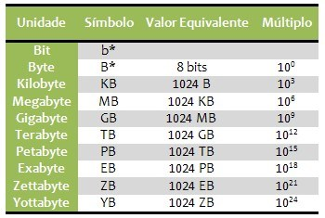
Conversão de Números Decimais em Binários

Slide 8
Conversão de Números Decimais em Binários
1 byte
8º bit - 7º bit - 6º bit - 5º bit - 4º bit -3º bit -2º bit - 1º bit
Portanto, um byte pode ser um valor entre 00000000 e 11111111
Isso nos dá um total de 256 combinações possíveis (de 0 a 255), pois temos oito “posições” dentro de um byte e elas podem ser preenchidas com duas possibilidades, 0 ou 1, logo, 2⁸ = 256.

Slide 9
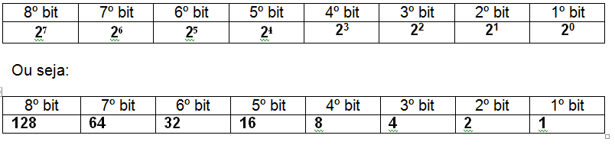
Conversão de Números Decimais em Binários
Cada bit corresponde a um valor determinado pela seguinte tabela:
Através desta tabela conseguimos transformar qualquer número decimal em binário ou o contrário, agindo da seguinte forma.
Ao preenchermos um byte com oito bits preencheremos cada uma das oito posições ou com o valor 0 ou com o valor 1. Para cada bit com valor igual a 1 dizemos que o bit está ativado e, para cada bit com valor igual a zero dizemos que o bit está desativado.

Slide 10

Conversão de Números Decimais em Binários
A soma dos valores decimais de cada bit ativado nos dá o valor decimal do binário em questão.
Veja os seguintes exemplos:
Total de bits ativados? Nenhum.
Portanto, o valor decimal de 00000000 é igual a 0

Slide 11


Conversão de Números Decimais em Binários
Exemplo 2
Total de Bits ativados? Somente o primeiro bit.
Portanto, o valor decimal de 00000001 é igual a 1
Exemplo 3:
Total de Bits ativados? Somente o primeiro e oitavo bit.
Portanto, o valor decimal de 10000001 é igual a 128+1 = 129
1

Slide 12
Exercícios
Converta os seguintes endereços binários para decimais:
A - 11101101
B - 01101101
C - 00011101
D - 10101000
E - 01010001
F - 01111110
G - 00111000
H - 00001111
I - 11110000
J - 11001111
K - 11111111

Slide 13
Exercícios
Converta os seguintes endereços Decimais para Binários:
A - 128
B - 240
C - 12
D - 10
E - 90
F - 116
G - 215
H - 231
I - 254
J - 76
K - 255

Slide 14
Classes de Redes

Slide 15
Classes das Redes
Identificar a classe de Rede
Ao ser criado, o IP não havia sido dividido em classes como atualmente, acreditava-se que as 254 redes existentes seriam suficientes para atender as universidades e centros de pesquisas que participavam da jovem internet.
Para se obter as 254 redes, um endereço IP deve possuir duas informações:A rede e o Host.
Portanto, tínhamos a seguinte estrutura do endereço IP:

Slide 16
Classes das Redes
Em binário tínhamos : RRRRRRRR. HHHHHHHH. HHHHHHHH. HHHHHHHH
E assim, as 254 eram as seguintes:
Rede 0.0.0.0 (reservada)
Rede 1.0.0.0
Rede 2.0.0.0
Rede 3.0.0.0
...................
...................
Rede 253.0.0.0
Rede 254.0.0.0
Rede 255.0.0.0 (reservada)

Slide 17
Classes das Redes
Cada uma dessas redes continha 16.777.216 hosts (2²⁴), ou seja, poucas redes e muitos hosts.
Logo, essa idéia (que 254 redes seriam suficientes) se mostrou errada, devido a necessidade de mais redes.
Partindo do princípio de que existem mais redes pequenas do que redes grandes, surge uma solução: a divisão da faixa de Endereços IP.

Slide 18
Classes das Redes
Essa divisão é feita através da criação de classes que funcionam da seguinte forma:
Cada classe possui uma estrutura rede+host diferente da original, permitido assim aumentar a quantidade de bits para redes enquanto se diminui a quantidade de bits para hosts e dessa forma conseguindo mais redes com menos hosts.
Para isso foram criadas cinco classes: A, B, C, D e E

Slide 19
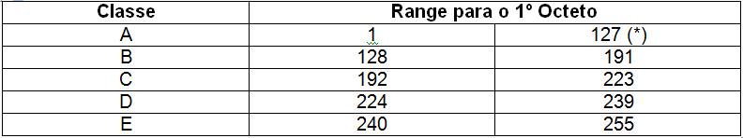
Classes das Redes
Para identificar uma classe deve-se aplicar a seguinte tabela ao primeiro octeto do endereço IP:
(*) Rede 0 e 127 são reservadas

Slide 20
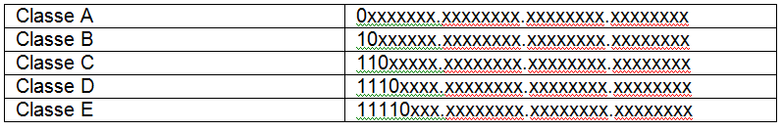
Classes das Redes
A tabela anterior está em decimal. Em binário temos a seguinte situação:

Slide 21
Classes das Redes
Agora que descobrimos como Classificar um endereço, surge uma pergunta: Como essa divisão “aumentou” a oferta de endereços IP?
Voltando ao início (antes da divisão por classes) tínhamos a seguinte estrutura:
Exemplificando:
O Endereço 15.75.84.91 pode ser divido em:
Rede: 15 (a forma correta é: 15.0.0.0)
Host: 75.84.91

Slide 22
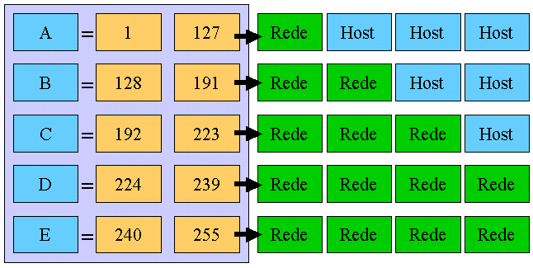
Classes das Redes
Com o uso de classe temos uma nova divisão, conforme mostrado na figura abaixo:

Slide 23
Classes das Redes
Exemplificando:
O Endereço 10.25.78.90 pode ser dividido em:
Classe: A
Rede: 10 (a forma correta é: 10.0.0.0)
Host: 25.78.90
O Endereço 167.11.7.20 pode ser dividido em:
Classe: B
Rede: 167.11 (a forma correta é: 167.11.0.0)
Host: 7.20
O Endereço 195.2.84.201 pode ser dividido em:
Classe: C
Rede: 192.2.84 (a forma correta é: 192.2.84.0)
Host: 201

Slide 24
Classes das Redes
Quanto aos endereços de Classe D e E, eles não são usados para endereçamento de redes e hosts.
Essas classes são de uso especial:
Classe D é usada para endereçamento Multicast e
Classe E é usada para pesquisa.

Slide 25

Classes das Redes
Outra informação muito importante é que em cada rede sempre “perdemos” dois endereços que não podem ser atribuídos a nenhum host da rede:
Endereço de rede.
Que é formado por “zeros” na parte de host do endereço.
Endereço de broadcast.
Que é formado por “uns” na parte de host do endereço.

Slide 26
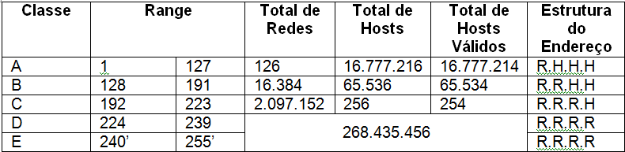
Classes das Redes
A seguinte tabela pode resumir as informações vista nesta apresentação.

Slide 27
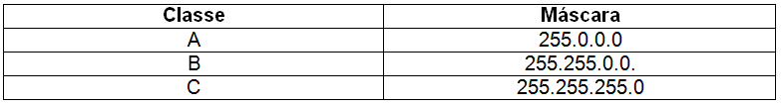
Classes das Redes
Máscaras Default
Ao atribuirmos um endereço IP a um host, precisamos adicionar uma máscara de subnet também, se nós não formos subdividir a rede devemos utilizar uma máscara default, essa máscara dependerá da classe:
Se pararmos para reparar, notamos que as máscaras seguem a estrutura já vista de divisão de rede e host, onde:
255 (11111111) representa um byte de rede e
0 (00000000) representa um byte de host.

Slide 28
Exercícios
Preencha a mascara default do ip e a classe da mascara:
A - 192.68.0.1
B - 10.1.1.20
C - 172.16.10.1
D - 20.2.2.13
E - 196.10.10.33
F - 172.15.13.13
G -50.1.1.1
H – 201.15.15.15

